Slide 1
计算机图形学
李桂清
广州•五山•华南理工大学
2014.9.10

Slide 2
OpenGL基础
OpenGL简介
OpenGL的应用工具包
OpenGL编程初步

Slide 3
1 OpenGL简介
1.1 概述
OpenGL是一个图形库。它提供了应用程序与图形处理的接口。
最初是作为SGI (Silicon Graphics Inc.)图形工作站的图形库(Graphics Library，GL)
为移植到不同环境中而形成了一个开放的图形应用程序接口OpenGL.

Slide 4
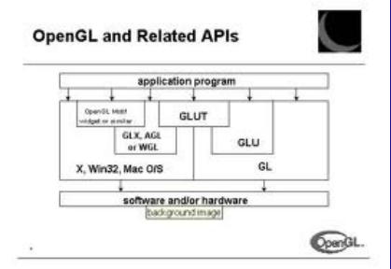
OpenGL and related API

Slide 5
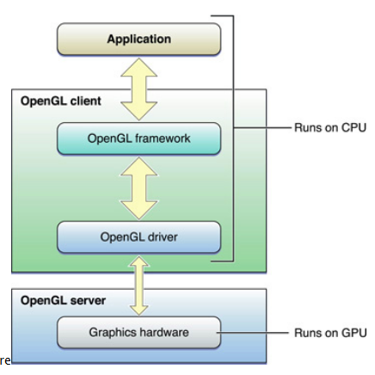
OpenGL applications

Slide 6
1.2 OpenGL的功能
A 绘制几何图形
点、线、多边形
多面体表面
Bezier曲面、NURBS

Slide 7

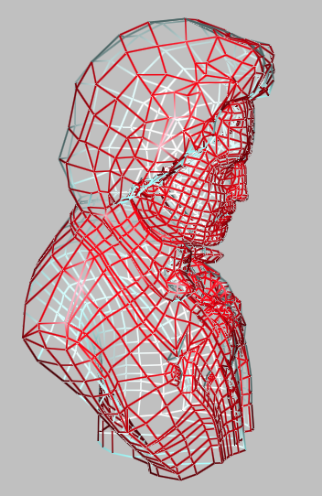
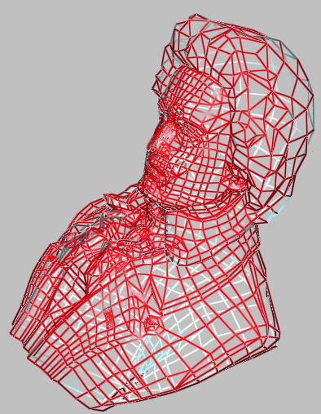
B 几何变换
平移、旋转、缩放

Slide 8
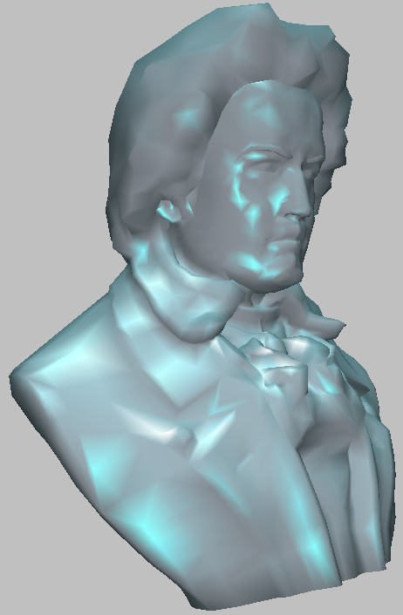
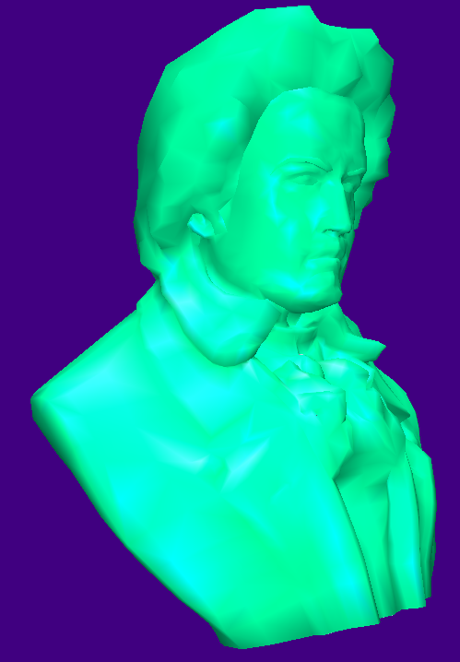
C 颜色和光照
背景颜色
光源、光照模型、材质(Material properties)

Slide 9
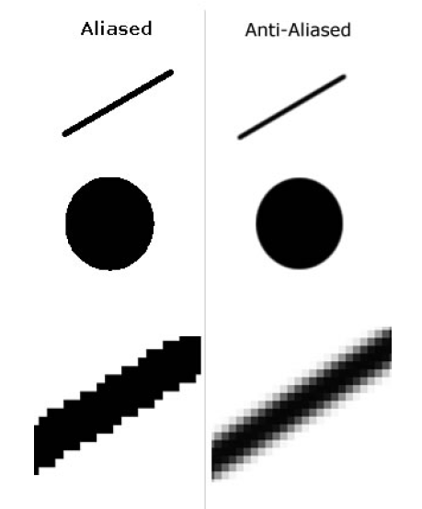
D 反走样（反混淆）
http://www.cse.iitb.ac.in/~paragc/teaching/2009/cs475/notes/antialiasing_sumair.pdf

Slide 10
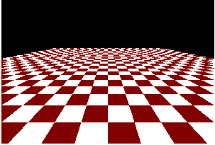

E 纹理映射

Slide 11

F 雾化

Slide 12
G 图元属性

Slide 13
1.3 OpenGL的组成
A OpenGL核心库函数, opengl32.lib
核心库函数以gl开头。如
函数名本身往往指出参数个数及类型。如
glBegin(),glEnd();
glTranslatef().
void glVertex2d( GLdouble x, GLdouble y );
void glVertex2f( GLfloat x, GLfloat y );
void glVertex2i( GLint x, GLint y );
void glVertex2s( GLshort x, GLshort y );
void glVertex3d( GLdouble x, GLdouble y, GLdouble z );
void glVertex3f( GLfloat x, GLfloat y, GLfloat z );
void glVertex3i( GLint x, GLint y, GLint z );
void glVertex3s( GLshort x, GLshort y, GLshort z );

Slide 14
B OpenGL实用程序库函数, glu.lib
这一部分函数由核心库函数实现，以glu为前缀。
可看作是核心库函数的扩展，提供更高级的图形功能。
如(绘制NURBS曲面):
void gluBeginSurface( GLUnurbsObj * nobj );
void gluEndSurface( GLUnurbsObj * nobj );

Slide 15
C 扩展库
核心库函数是设备独立的。而OpenGL的实体要在一个指定的长方形区域中(窗口)绘制。
扩展库提供的函数用来扩展窗口系统的功能。
在Microsoft Windows系统中这类函数以wgl为前缀(Apple GL则以agl为前缀), 如：
HGLRC wglCreateContext( HDC hdc
// device context of device that the rendering context // will be suitable for );
BOOL wglDeleteContext( HGLRC hglrc
// handle to the OpenGL rendering context to delete );

Slide 16
2 OpenGL实用工具包GLUT
(Graphics Library Utility Toolkits)
图形库实用工具包提供了一组与任意屏幕窗口系统进行交互的函数。
因此是与屏幕窗口系统独立的。这样简化了应用程序的工作，也方便移植。
GLUT库函数以glut为前缀。

Slide 17
A GLUT库安装
Windows的OpenGL库是直接捆绑在Visual C++中的。但GLUT库是独立于具体的窗口系统的，它由opengl org提供。
i)可在下面地址下载： http://www.opengl.org/developers/documentation/glut/glutdlls37beta.zip;

Slide 18
ii)解压后有glut.h, glut32.lib和glut32.dll;
iii)将glut32.dll复制到 windows/system32目录下；
iv)将glut32.lib复制到Visual C++的lib目录下。

Slide 19
B GLUT函数分类
i) 初始化和创建窗口
初始化GLUT库：
glutInit(int argc, char **argv);
argc：一个指针，指向从main（）函数传递过来的没更改的argc变量。 argv：一个指针，指向从main（）函数传递过来的没更改的argv变量。
初始化窗口：
glutInitDisplayMode(unsign int mode);
等等.

Slide 20
Mode――可以指定下列显示模式
Mode参数是一个GLUT库里预定义的可能的布尔组合。 1：GLUT_RGBA或者GLUT_RGB。指定一个RGBA窗口，这是一个默认的颜色模式 2：GLUT_INDEX。指定颜色索引模式。 这个显示模式还允许你选择单缓冲区或双缓冲区窗口。 1：GLUT_SINGLE.单缓冲区窗口。 2：GLUT_BUFFER.双缓冲区窗口，这是产生流畅动画必须选的。 特殊缓冲： 1：GLUT_ACCUM.累积缓冲区。 2：GLUT_STENCIL.模板缓冲区。 3：GLUT_DEPTH.深度缓冲区。

Slide 21
例
假定想要一个有单缓冲区，深度缓冲区的RGB窗口，用“或“（|）操作符来建立你想要的显示模式。 glutInitDisplayMode(GLUT_RGB|GLUT_SINGLE|GLUT_DEPTH);

Slide 22
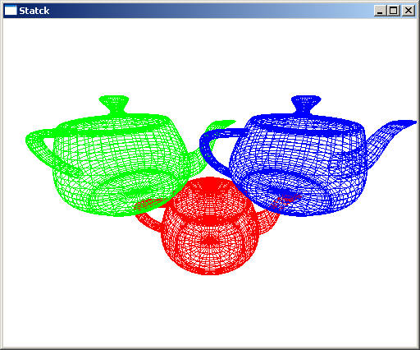
ii) 处理窗口和接收键盘和鼠标输入
iii)绘制三维物体
如犹他茶壶:
void glutWireTeapot(Gldouble size)

Slide 23
iv)后台管理
v) 运行程序
函数：
glutMainLoop(void)。
这个函数放在main()函数的最后调用，作用是显示初始图形，使程序进入无穷循环直到遇到输入或窗口被关闭。

Slide 24
3 一个完整的程序
void main(int argc, char **argv)
{
glutInit(&argc, argv);
glutInitDisplayMode(GLUT_SINGLE|GLUT_RGB);
glutInitWindowSize(400,300); //窗口大小(列，行)
glutInitWindowPosition(50,100); //窗口左上角在屏
//幕中的位置
glutCreateWindow(“An OpenGL program");
myinit();
glutDisplayFunc(lineSegment); //回调
glutMainLoop(); //执行
}

Slide 25
glutDisplayFunc( void (*func) (void) )：登记回调函数(Callback functions).
glutDisplayFunc( lineSegment )意味着窗口需要重画时，lineSegment将被调用，重画窗口内容.

Slide 26
void myinit(void)
{
glClearColor(1.0, 1.0, 1.0, 0.0); //置背景色
glMatrixMode(GL_PROJECTION);//设矩阵模式
gluOrtho2D(0.0, 200.0, 0.0, 150.0); //正交投影窗口
}
gluOrth2D(x0,x1,y0,y1): 表示位于世界坐标窗口
(x0,x1,y0,y1)内的物体将被投影到显示窗口中。

Slide 27
void lineSegment(void)
{
glClear (GL_COLOR_BUFFER_BIT); //清除
glColor3f(1.0,0.0,0.0); //绘制颜色为红色
glBegin(GL_LINES); //定义一个OpenGL图元
glVertex2i(180,15);
glVertex2i(10,145);
glEnd();
glFlush(); //清缓冲
}

Slide 28
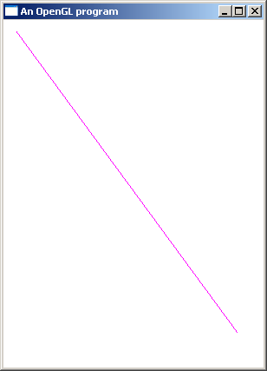
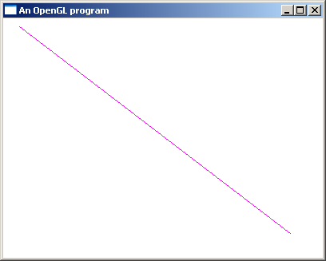
窗口为(300,400)
窗口为(400,300)
(10,145)
(10,145)
(180,15)
(180,15)
线段从(180,15)到(10,145)

Slide 29
从世界坐标到窗口坐标的变换
窗口为(400,300)
(10,145)
(180,15)
世界坐标窗口(0.0, 200.0, 0.0, 150.0)

Slide 30
小结
关于OpenGL的一些功能以后还有介绍,但我们可以从两个途径学习它：
A 查询Microsoft的MSDN, gl,wgl和glu的函数都可以查到；WWW也有大量信息.
B OpenGL函数都有相当多的参数，可以在实践中学习，如通过修改参数观察绘图变化情况来了解参数的含义。

